Slide 1

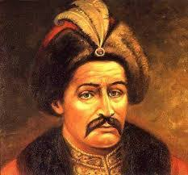
Правда та вигадка у поемі Байрона «Мазепа»
Підготувала
вчитель зарубіжної літератури
Байрацького НВК
Пікало Тетяна Іванівна

Slide 2
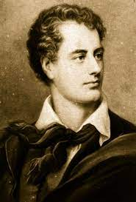
Героїчна постать Івана Мазепи і сьогодні залишається предметом легенд, пісень і оповідей. Найбільш вагомою є поема Джорджа Гордона Байрона «Мазепа» (1818). Саме вона стала могутнім імпульсом для поетів різних країн, зацікавлених романтичним образом українського гетьмана
Романтиків завжди цікавили неординарні особистості. Такою була постать Івана Мазепи.
У біографії цієї людини є два цікаві факти.
Перший – служба в польського короля Яна-Казимира. Повернення його на батьківщину.
Другий – розгром шведського війська під Полтавою. Втеча шведського короля Карла ХІІ від московських військ. Супроводжує його гетьман Мазепа. (З історичних документів знаємо, хоча І.Мазепа на перших порах підтримував Петра І, але його політика щодо знищення самостійності України, скасування козацького устрою, руйнація Батурина змусила Мазепу укласти таємні переговори зі шведами і виступити на їхньому боці в 1709 році

Slide 3
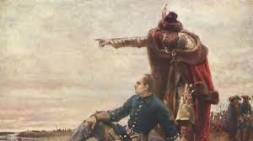
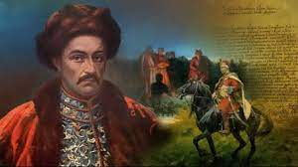
Хто ж такий Іван Степанович Мазепа?
Приятель царя Петра І, один із перших кавалерів найвищого російського ордену Андрія Первозванного?
Борець за інтереси Української козацької держави та будівничий величних соборів?
«Юда», відлучений від церкви, підданий анафемі?
Майстер складних дипломатичних ігор? Чи людина, яка зуміла поставити на карту все?
Блискучий світський кавалер, улюбленець жіноцтва і чи не єдиний справді обдарований поет і музикант-аматор серед усіх українських гетьманів?

Slide 4
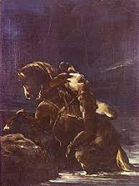
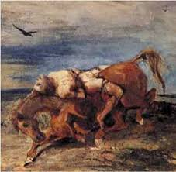
Поряд із реальною історією життя Мазепи народжується і живе міф.
Автором вигадки про майбутнього гетьмана став Ян Хризостом Пасек.
Я, Пасек, переповів, що неподалік від маєтку Мазепи, на Волині, був маєток Станіслава Фальбовського. Між молодим шляхтичем і юною дружиною підстаркуватого сусіда спалахнув роман. Фальбовський вистежив коханців і наказав слугам роздягнути юнака, прив’язати його до коня й пустити крізь зарості терну та глоду. Колючі гілки шмагали тіло хлопця. Коли нарешті напівмертвий Мазепа дістався свого дому, сторожа та челядь спочатку не впізнали і не пустили його. Тому майбутній гетьман ледь не помер

Slide 5
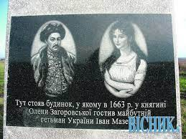
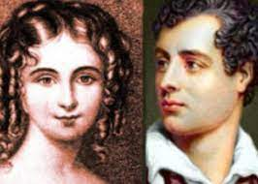
У творі приховані автобіографічні мотиви самого автора. Під час створення поеми Байрон був закоханий у Терезу Гвіччіолі.
Вольтер в «Історії Карла ХІІ» імені коханої Мазепи не називав. А у Байрона вона отримала ім’я Терези
Підгрунтям легенди стали реальні події, про які пліткував королівський двір. Молодий красень Мазепа Закохався в Олену Загоровську й зруйнував її сім’ю. Навряд чи ображений чоловік міг прив’язати коханця голим до коня, та легенда уже з’явилася.

Slide 6
Перегляньте відеоряд «Сторінками поеми Дж.Г.Байрона» https://www.youtube.com/watch?v=TxzeSIWNVJI
Можливо, що сюжет про Мазепу Пасек запозичив із грецького міфу про Іполіта, який відмовив у коханні мачусі. За це він був безпідставно звинувачений і покараний, – прив’язаний до запряженої колісниці. Налякані морським чудовиськом коні понесли колісницю, яка через деякий час розбилася, а невинний Іполіт загинув.
Твори античних авторів були добре відомі в Польщі, тому Пасек міг запропонувати читачеві свою версію «трагічного» кохання. Вигадку Пасека підхопив польсьий мемуарист Еразм Отвиновський. У його записах схопленого Мазепу вимазали липкою рідиною та обсипали пір’ям, а степовий кінь привіз його на великолюдний український ярмарок .
Легенда про Мазепу зародилася в Польщі й була завезена до Франції. Чи не найбільшому її поширенню серед європейців сприяв французький письменник Вольтер. Він назвав Мазепу поляком. Доповнив історію. Кінь приніс героя до берегів Дніпра. Цей сюжет і став основою для поеми Байрона

Slide 7
У поемі Байрона маємо дві сюжетні лінії
Образ Мазепи в юності та старості. Якими рисами характеру наділив поет свого героя?
Риси характеру байронічного героя
Риси характеру образу Мазепи в поемі
Герой, розчарований у принадах світу. Його не радує ні багатство, ні розваги, ні слава. Основний його духовний стан – нудьга. Він відчуває світову скорботу, загальну невлаштованість людства.
Його душа протестує проти неволі. Прагне поринути у світ чистих і світлих почуттів, краси, природи, але доля жорстока до нього. Герой має страдницьку душу, сильний характер, бунтівливу вдачу.
Сильний характер. Волелюбний. Вміє зберегти спокій навіть у критичних ситуаціях.
Трагічна нескореність, бунтарство.
Не впадає у відчай, знаходить сили втішати інших.
Уміє зберігати мовчання перед натовпом під час приниження.
Не цурається сильного почуття кохання до жінки.
Мужність, витримка у найтяжчих випробуваннях. Незламність перед ударами долі.

Slide 8
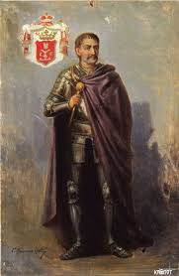
Все закінчується щасливо. Старий гетьман підсумовує
Безумний, що в гніві палкому
Помстивсь так люто мені,
І в’язня голого із дому
В пустиню вигнав на коні.
Він путь проклав мені до трону.
Хіба ж ту долю нам збагнуть?
Достовірні історичні факти згодом підтвердили, що, повернувшись на Україну, Мазепа став на службу до гетьмана Дорошенка в 1669 році. Пізніше він відзначився в кількох походах на татар, особливо в 1674 році. З часом його освіта принесла йому повагу серед козацтва. Слава його росла і спонукала врешті царя зробити його гетьманом.
Байрон, очевидно, про все це знав . Та йому вдалося створити яскравий образ Мазепи і в юності, і в старості. Причому, старий гетьман України набагато цікавіший і багатший образ, ніж сентиментальний коханець.
Мазепа-юнак значно програє у порівнянні зі старим гетьманом, який дещо іронізує над своїми колишніми пригодами.

Slide 9
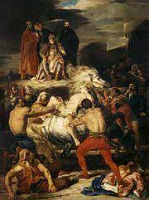
- Чи змінилося ваше ставлення до образу Мазепи після читання поеми?
- Який епізод ілюструє французький художник Л.Буланже?
- Чому покарати Мазепу виявилося нелегкою справою?
- Чи можемо ми стверджувати, що в образі Мазепи втілені ментальні риси українця?
- Чому Байрон називає Мазепу титаном?
- Доведіть, що Мазепа – романтичний герой.

Slide 10
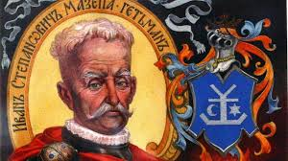
Літературний диктант
1. Хто розповідає історію, яка трапилася з Мазепою?
2. Кому Мазепа розповідає про своє кохання?
3. Як звали жінку, в яку закохався Мазепа?
3. Назвіть ім’я польського короля, якому служив Мазепа.
4. З яким біблійним героєм порівнює Мазепа польського короля?
5. Які історичні події зображені в поемі?
6. Хто зустрічався на шляху Мазепи і коня?
7. Хто врятував героя від смерті?
8. Хто проклав Мазепі дорогу до престолу?

Slide 11
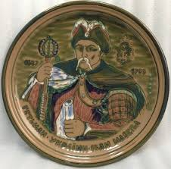
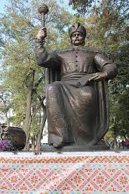
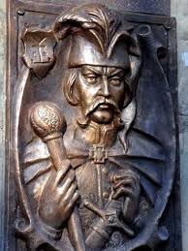

У західноєвропейській літературі Мазепа, завдяки романтичній поезії Байрона, став легендарним героєм. Красива, приваблива історія була підхоплена поетами, художниками і композиторами.
Мазепі присвячено 186 гравюр, 42 картини, 22 музичні композиції, 17 літературних творів, 6 скульптур

Slide 12


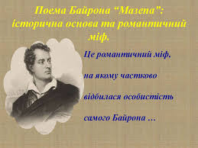
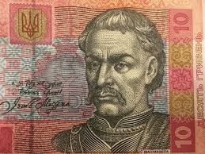
П.І.Чайковський. Опера «Мазепа» за поемою О.С.Пушкіна (Дія 1 №4) Гопак
Ф.Ліст. Етюд «Мазепа» за поемою В.Гюго
«У кожної людини є три характери: той, який йому приписують; той, який вона сама собі приписує, і, нарешті, той, який є насправді»
Віктор Марі Гюго

